Slide 1
单元三 市场结构、竞争与厂商决策

Slide 2
第七章 厂商理论
第一节 厂商
一、厂商是什么？
．厂商作为一个决策单位：
决策包括：
．生产什么（生产什么产品）？
．怎样生产（技术、要素组合）？
．生产、销售多少？
．怎样促销？
微观经济学研究最多的是怎样生产和生产、销售多少这两个问题。
．厂商有那些人员组成：
．工人（被告知做什么）
．经理（制定决策）
．所有者（提供投资、承担风险、获取最后利润）
．为什么会有厂商存在：
交易成本（transaction costs）
不完全合同和因为合同定不完全而引起定各种谈判和讨价还价。如以市场交易的形式出现的话，这种谈判和讨价还价往往会费时、成本高昂，并有时导致合作破裂。如把这些交易内部化到一企业内，由一专门从事该类决策的经理来作决策，则可节约交易成本、节省时间、避免合作破裂。
然而，由于这些经理往往独立于所有者，与所有者形成一种委托人－代理人（principal-agent）定关系，使企业定所有权和经营权分离，直接对企业定经营目标产生严重定影响。

Slide 3
二、厂商的目标
1、所有者和经营者的目标不一致
一般认为，所有者的目标是利润最大化。但由于经理的介入引起所有者与经营者、所有权与经营权分离，厂商的目标究竟是什么？
经理们定目标一般不是追求利润最大化，而是他们的工资、各种额外福利（perks），如很好的办公大楼和昂贵的饭菜、更多的假期和闲暇时间、一支由他/她领导的庞大的下层管理人员队伍、以及市场份额定提高其在市场上定声望和地位。
2、所有者有无办法（能否通过某种机制）控制经营者的行为？
．内部控制机制（指只涉及企业本身定所有者和经营者定控制机制）

Slide 4
——董事会
通过董事会来监督、管理经营者，任免经理。然而董事会人员是否会有足够的知识的信息来评判经理们定决定呢？另外最高经理层通常能影响董事会人员定人选，挑选那些与自己关系好的人或朋友当董事。另外他们自己也是董事会人员。
——股东大会
股东们可以通过股东大会投票免去那些不称职的经理。然而许多公司（特别是大公司）定股东们实际上非常分散，由众多小股民组成。这些人一般对公司的经营状况不了解，一般也不愿意花必要的时间和精力及资金来了解公司的实际经营状况，掌握信息。这是因为他们用自己的努力而得到的任何好处都必须与其他股东们分享。他们愿意别人花这份努力，自己则不愿花。（即所谓的搭车现象）。
——业绩薪水机制
公司可以根据经理们的业绩制定他们的薪水，使薪水与业绩相联起来。
业绩的硬性标准一般是利润，还可以是股票价格。后者的依据原则上不光是现期 利润，而且还有今后的利润（即股市对该公司今后利润的预期）。
然而，股票的价格一般会受其它因素影响（特别是当股市的运作不规范时）。经理们有时可以影响股票的近期价格，并为此而牺牲公司的长期赢利潜力（即采取短期行为）。
其次，使经理们的薪水与利润或股票价格联系起来不外乎使他们承担一部分风险。如经理们是风险规避型的（他们一般都是），这会影响他们做出正确的决定。

Slide 5
．外部控制机制（涉及公司外部的人的机制）
——公司控制市场(market for corporate control)
基本思想是：如一家公司管理经营不善，其潜力没有发挥出来，其股票价格会偏低。这时其它公司或个人可以以较低的股价买下/接管这家公司，取得控制权，改善经营，股票价格随之升高。这时，或卖出、或仍然拥有，买入者都因此而取得了利润。
然而，现任经理们可以采取各种措施来阻止这种“接管”（takeover），或作出各种不可逆转的决策使这种接管对接管者来说是无利可图的。
——产品市场竞争
产品市场竞争是一个强有力的约束经营者行为的力量。在完全竞争的市场条件下，一家公司的经营如差于另一家公司，这家公司便将破产，经营者会失业。
——资本供给者约束
如一公司经营不善，就不会有新的资本供给者提供资本。
然而，怎么知道这家公司的确经营不善？另外，许多公司可依靠它们的内部资金。
以上讨论并不是为了说明各种控制机制完全无用，而是说它们有很大的局限性，不可能充分地发挥作用。

Slide 6
第二节 完全竞争市场的厂商均衡
一、完全竞争市场的涵义和特点
完全竞争：指不受任何阻碍和干扰，不存在丝毫垄断因素的市场结构。
特点：
1、 有大量小规模的买者和卖者
2、 产品同质，没有区别
3、 整个行业易进易出
4、 信息是完全畅通

Slide 7
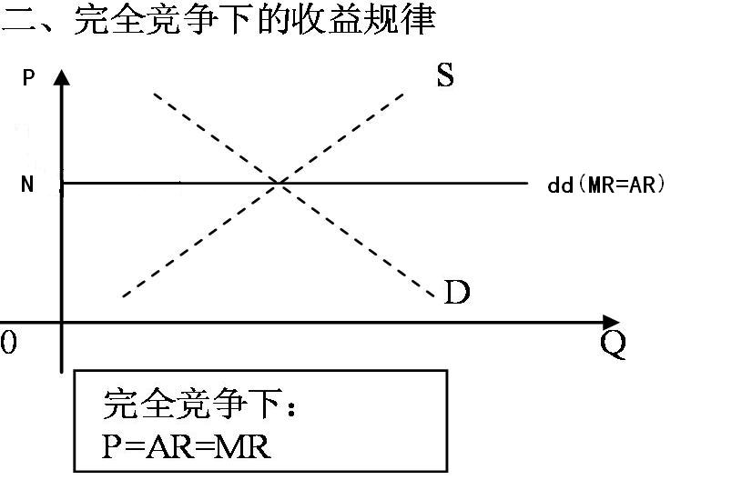

Slide 8
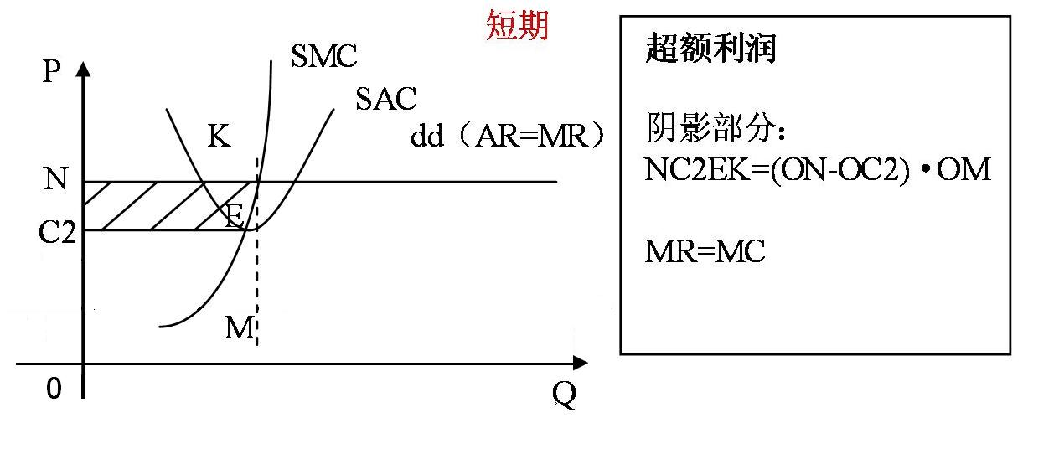
三、完全竞争下的厂商均衡

Slide 9
P SMC
SAC
亏损
阴影部分：
C2 E
dd(AR=MR)
C2NKE=(OC2-ON)
·
OM
N
K
0
M

Slide 10
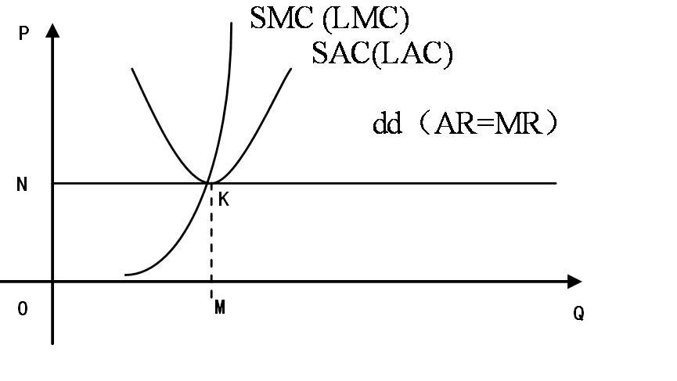
经济利润为零（获得正常利润）

Slide 11
经济利润为零（获得正常利润）
（也是长期均衡图）

Slide 12
思考题：
在短期，什么样情况，厂商亏损，还会继续生产，用图示说明。

Slide 14
完全竞争市场小结
竞争厂商的生产决策
厂商的目标：利润最大化
利润最大化生产决策的基本原理：
边际收益＝边际成本
竞争厂商的短期生产决策
竞争厂商的需求曲线
竞争厂商面对的需求曲线是一条具有完全弹性的直线。

Slide 15
厂商的三种短期均衡状况
当价格大于最低平均总成本时（P1 > 最低 ATC），企业的利润П > 0 ；
当价格等于最低平均总成本时（P2 = 最低 ATC），企业的利润П = 0 ；
当价格小于最低平均总成本，而大于最小平均可变成本时，即
最低 ATC > P3 > 最低 AVC，企业的利润 П < 0 ,短期内企业之所以继续生产是因为企业收入在补偿可变成本后，还可以抵消部分固定成本。
P
MC
ATC
P1
P2
AVC
p3
P=AR=MRM
Q

Slide 17
竞争厂商的供给曲线
竞争厂商的短期供给曲线是边际成本曲线在平可Z变成本曲线以上的那一部分。
厂商进入或退出一个行业的长期决策
当П > 0时，更多企业进入，直到П = 0；
当П < 0时，部分企业退出，直到剩下的企业П = 0。
完全竞争市场的长期均衡
当企业的利润都为0时，完全竞争市场达到长期均衡。
此时，P=MR=MC=LATC=SATC, LATC：长期平均成本，SATC：短期平均成本

Slide 18
行业的长期供给曲线
（1）成本不变行业
一个长期平均成本不受产量的影响而固定在同一水平上的行业叫做成本不变行业（constant-cost industries）。也可叫做规模经济不变行业，但注意，这里所说的规模经济是指对全行业来说的规模经济（有时叫做外部规模经济），而不是指对单个企业来说的规模经济（有时叫做内部规模经济）。

Slide 19
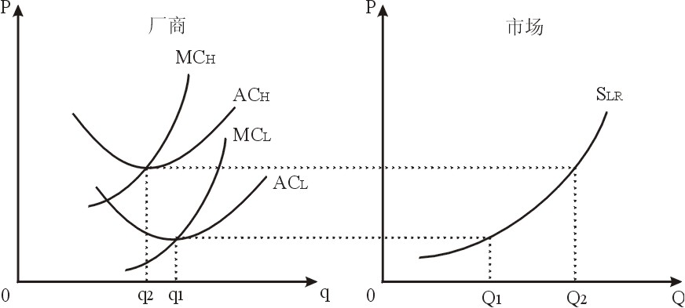
（2）成本递增行业
长期平均成本随着行业产量而上升的行业叫做成本递增行业，也可叫做外部规模不经济行业(industry of external diseconomies of scale)。

Slide 20
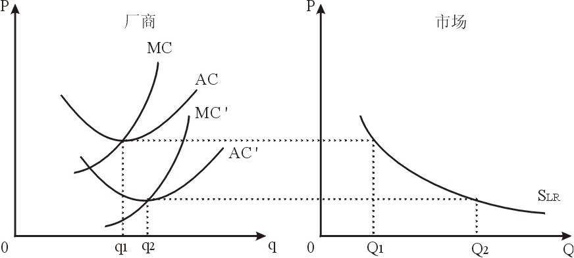
（3）成本递减行业
与成本递增行业相对可有成本递减行业，即长期平均成本随着行业产量上升而下降的行业。这一般是因为投入品行业的生产有很高程度的规模经济，以致当其产出增加时，其平均成本下降而引起该投入品市场价格的下降。该投入品市场价格的下降进而使使用该投入品行业的平均成本下降。
成本递减行业也可叫做外部规模经济行业。其长期市场供给曲线是向下倾斜的。

Slide 21
3、已知某完全竞争行业中的单个厂商的短期成本函数为：
STC=0.1Q³-2Q²+15Q+10,试求
(1)当市场上产品的价格为P=55时，厂商的短期均衡产量和利润。
(2)当市场价格下降为多少时，厂商必须停产。
(3)厂商的短期供给函数。
（P239 第九题）
4、已知某完全竞争的成本不变行业中的单个厂商的长期总成本函数LTC=Q³-12Q²+40Q。试求：
（1）当市场商品价格为P=100时，厂商实现MR=LMC时的产量，平均成本和利润。
（2）该行业长期均衡时的价格和单个厂商的产量。
（3）当市场的需求函数为Q=660-15P时，行业长期均衡时的厂商数量。
（P239 第十题）

Slide 23
一、
完全垄断下的厂商均衡
P SMC
短期
SAC
超额利润
E dd
阴影部分：
N
AR
C2
K
NC2EK=(ON-OC2)
·
OM
MR=MC
MR
0 M Q

Slide 24
P SMC
SAC
亏损
阴影部分：
C2 K
N E
dd
C2NKE=(OC2-ON) ·OM
(AR)
0 M Q
MR

Slide 25
P
N

Slide 26
一、
完全垄断下的厂商均衡
P
SMC
SAC
超额利润
N
E
阴影部分：
K
dd
(AR)
NC2EK=(ON-OC2)
OM
C2
·
(
也是
长期均衡
图
)
MR
MR=MC
0
M Q

Slide 27
价格歧视：是垄断者对同一种物品向某些消费者收取的价格高于另一些消费者，或向少量购买的消费者收取的价格高于大量购买的消费者，垄断者对不同的消费者收取不同的价格，不是因为成本不同，而是由于消费的强度不同
完全价格歧视：当垄断者对每一单位都收取不同的价格以及对每一消费者收取他为每由单位产品愿意支付的最高价格

Slide 31
3、 一个垄断者在一个工厂中生产产品而在两个市场上销售，他的成本曲线和两市场的需求曲线方程分别为：
TC=Q²+10Q； Q₁=32-0.4 P₁; Q₂=18-0.1 P₂
(1) 厂商可以在两市场之间实行差别价格，计算在利润最大化水平上每个市场上的价格，销售量，以及他所获得的总纯利润。
(2)如果禁止差别价格，即他必须在两市场定以相同的价格，计算在利润最大化水平上的价格、产量以及总纯利润。

Slide 32
第三节 垄断竞争下的厂商均衡
一、垄断竞争的含义和市场特征
垄断竞争：指一种既有垄断，又有竞争，既不是完全垄断，又不是完全竞争的一种市场结构
市场特征
许多卖者：有许多企业争夺同样的顾客群体。
产品差别：每个企业的产品与其他企业的产品至少略有不同。因此每个企业不是价格接受者，而是面临一条向右下方倾斜的需求曲线。
自由进入：企业可以没有限制地进入或退出一个市场。

Slide 33
一、
垄断竞争下的厂商均衡
P SMC
短期
SAC
超额利润
E dd
阴影部分：
N
AR
C2
K
NC2EK=(ON-OC2)
·
OM
MR=MC
MR
0 M Q

Slide 34
P SMC
SAC
亏损
阴影部分：
C2 K
N E
dd
C2NKE=(OC2-ON) ·OM
(AR)
0 M Q
MR

Slide 35
P
N

Slide 37
广告与品牌
垄断竞争中固有的产品差别迫使企业使用广告与品牌。企业用这些方法向消费者提供信息企图达到“垄断”目的，其结果使价格和产品质量的竞争更为激烈。

Slide 38
思考题：
垄断竞争下的经济利润为零与完全竞争下的经济利润为零有什么不同？

Slide 39
第四节 寡头
定义：只有几个提供相似或相同产品的卖者的市场结构。

Slide 40
什么是寡头垄断市场？（1）
寡头垄断是由几个厂商所控制的市场，这些厂商的单个规模大到足以影响市场价格。
寡头垄断的结构种类众多，不尽相同。
在某些寡头垄断市场上，产品是有差别的：例如国内外汽车行业典型属于这类情况。
另外一些寡头垄断市场上，产品几乎是同质的：例如，美国初级铜全部产量是由七家厂商开采冶炼的；国内的铜生产也有类似集中特点。
还有一些大量厂商生产同类产品的行业，但只有几家控制市场：如美国电灯炮行业，有128家厂商参与竞争，但四家厂商控制了电灯炮的90％市场；中国彩电业厂家众多，但是几家企业控制大部分市场。

Slide 41
什么是寡头垄断市场？（2）
与寡头垄断市场结构相联系，寡头厂商之间关系兼有竞争和串谋的两面性。寡头厂商市场控制力大小和利润水平高低，取决于它们之间行为的相互作用方式。如果它们更多采取合作和串谋而不是竞争方式，寡头们有可能在在显著高于边际成本水平上制定价格，从而获得丰厚利润。另一方面，寡头之间也可能发生激烈的竞争，并降低它们获得的利润。
这派生出寡头厂商行为方式的基本特点：它们采取某种经营行动必须事先考虑其竞争对手的可能反应，经济学家将这一点称作寡头厂商行为具有策略性（Strategic）。引入策略性因素之后，寡头厂商的决策规则极为复杂，即便在理论分析意义上也无法采用一个简明的模型加以概括。

Slide 42
古诺模型
古诺模型的前提条件：
（1）生产单一产品，如矿泉水；
（2）每个生产者面临着相同的需求曲线，且线性的；
（3）每一方都根据对方采取行动，并假定对方会继续这样行事来作出自己的决策。

Slide 43
第一家厂商的最后产量为（1/2-1/8-1/32……）OB=1/3OB
第二家厂商的最后产量为（1/4+1/16+1/64 ……）OB=1/3OB
当有n个寡头时，每个寡头的供给量应是1/(n+1)的总供给量。
P
C
P
G
N
A
H
Q
双头理论

Slide 44
折断的需求曲线模型（斯威齐模型）
该模型主要说明寡头厂商价格刚性
厂商的边际成本在MC1和MC2区间内上下变动，都不会改变价格和产量。
P
MC3
MC2
P2
MC1
P1
D
MR
Q
Q2
Q1

Slide 45
博弈论与策略行为（1）：学科概念
博弈论（Game Theory）又名对策论，游戏论。顾名思义，是一门研究互动关系的游戏中参与者各自选择策略的科学，换言之，是研究机智而理性的决策者之间冲突及合作的学科。博奕论把这些复杂关系理论化，以便分析其中的逻辑和规律，并对实际决策提供指导或借鉴。
一个所谓游戏至少需要三个要素：（1）博弈或游戏参加者。博奕论分析假定参与者都是机智而理性的。（2）行动或策略空间。博奕参与者必须知道他自己及其对手伙伴的策略选择范围，并了解各种策略之间的因果关系。（3）有可评价优劣高下的决策行为结果。博弈论用数字表示这类结果，并称之为支付（Payoff).上述3部分描述了一个博弈的规则或结构。

Slide 46
博弈论与策略行为（2）：囚徒的困境
下面支付矩阵表示著名的“囚徒的困境（Prisoners’ Dilemma)”游戏。从博弈论角度看，这是一个存在优势均衡的博弈：因为对囚犯A，B来说，无论对方如何选择，“坦白”都是各自的最优选择。
虽然从两名囚犯共同利益看，最好的选择是合作，即同时选择保持沉默，然而，由于猜忌，试图获得更大好处（3个月刑期）等竞争性动机阻碍了它们达到更好的互利选择，它们面临“囚徒的困境”。我们将看到，寡头垄断厂商经常面临类似的困境。
囚犯B
坦白
保持沉默
坦白
A坐3年牢
B坐3年牢
A坐3个月牢
B坐10年牢
囚犯A
保持
沉默
A坐10年牢
B坐3个月牢
A坐1年牢
B坐1年牢

Slide 47
博弈论在寡头理论中的运用
1、博弈论在寡头理论中得到运用的原因
这是因为寡头相互之间的相关性及决策的不确定性决定了博弈论是分析寡头市场的有用工具。
（一）双头博弈
以两个寡头在市场上的博弈来说明如何用博弈论来分析寡头市场。这里分析的双头是纯寡头，即它们生产同一种无差别的产品，目的是要实现利润最大化。假定它们之间存在勾结，所分析的是在各种可能的战略时所出现的结局。
P
P
MC
ATC
6
6
D
Q
6
Q
3
(a)个别企业
(b)整个行业

Slide 48
1.双方勾结，并且双方都守约
这时双头实际上是作为一个垄断者来行事的，所以，结果与垄断市场时相同，能实现整个行业的利润最大化，双方平分市场。这也就是博弈论中的合作解。
MC
P
P
MC
9
ATC
9
8
MR
2
4
Q
Q

Slide 49
2.双方勾结，一方违约
这里包括了两种情况(A违约，B不违约，A不违约，B违约)，这两种情况的结局相似，这时，违约者获利，守约者亏损。这时的产量大于双方都守约时，价格低于双方都守约时，行业经济利润小于双方守约时。
。
8
7.5
7.5
6
3
2
(a)守约者
(b)违约者
7.5
5
©整个行业

Slide 50
3.双方勾结，但双方都违约
这时勾结实际上不存在。结果与完全竞争下一样，产量与价格都是完全竞争时的水平，整个行业和每个寡头都是零经济利润。这也是博弈论中的不合作解
MC1
MC
9
ATC
6
6
D
MR
4
6
3
(a)个别企业
(b)整个行业

Slide 52
博弈的均衡就是两家企业都违约

Slide 53
（二）静态非合作博弈
这是对以上第三种情况的进一步分析。基本假设是：
A、参与者是理性，以个人利益最大化为唯一目标( 即要实现利润最大化)；
B、参与者具有完全信息， 对每个参与者所可能采取的战略及各种战略组合下给自己与对手所带来的结果充分了解；
C、参与者之间不存在勾结；
D、 博弈只进行一次，不会反复进行。

Slide 54
1、优势战略均衡
优势战略是不管对方采取什么战略，参与者采取的都是最优
战略，即能使自己利润最大化的战略。

Slide 55
假设A、B两个企业进行广告竞争，各企业的战略就是作广告与不作广告，双方共有四种战略，其结果如图：如A、B都有优势战略。对A来说，无论B是否作广告，它的优势战略都是作广告。因为如果B作广告，A也作广告，A可以增加10万元利润，A如果不作广告只能得到6 万元利润；如果B不作广告，A作广告，A可以得到15万元利润， 如果A不作广告只得到10万元利润。
对于B来说，无论A是否作广告，它的优势战略也都是作广告。如果A作广告，B也作广告，B可以增加5万元利润，B 如果不作广告，利润增加为零；如果A不作广告，B作广告可以增加利润8万元，如果B也不作广告，利润增加2万元。在各方都有优势战略的情况下，存在着均衡解，这就是双方都作广告，A增加利润10万元，B增加利润5万元。

Slide 56
但并非各方都存在优势战略，如果一方无优势战略，就没有均衡解。假设在上例中A无优势战略，结局矩阵如图

Slide 57
在上例中，A无优势战略，A的战略选择取决于B。如果B作广告，A作广告可以增加利润10万，不作广告只能增加6万。如果B不作广告，A不作广告可以增加利润20万元，作广告只能得到15万元。
这种情况下，就不能通过优势战略来求解。

Slide 58
2.纳什均衡
纳什均衡是在对方战略决定的情况下，自己作出了最好的战略选择。

Slide 59
图的纳什均衡是双方都作广告。在有些情况下，纳什均衡的解可能不只一个，也可能没有解。假设A、B两家餐馆垄断了某地早餐市场，它们是差别寡头，进行产品差别竞争，其中每家寡头只生产一种早点，但生产哪一种都行(两种早点为咸早点与甜早点， 这时的结局矩阵如图。)从图中可以看出：如果A、B 经营同一种早点就都亏损4万元，但只要各经营一种早点则可以各赚8万元。这时各方的决策都取决于对方，对方经营甜早点，自己就经营咸早点；反之，亦反之。这两个纳什均衡解都是稳定的，一旦达到一个后，各方都不会先改变。如果没有进一步的信息，难以确定是A经营甜早点，B经营咸早点，还是相反。在无勾结的情况下可以通过互相默契来达到各自最优选择。

Slide 60
3．最大最小战略
纳什均衡是建立在参与者的理性行为基础之上的，每个参与者的选择不仅取决于自己的理性，而且还取决于对方的理性。但现实中参与者的理性有局限性，这就难以实现纳什均衡。假设A、B面临着开发与不开发某一产品的选择，结局矩阵如图：

Slide 61
从图中可以看出，B存在优势战略， 其优势战略为不开发，因为无论A是什么战略， 他采取不开发战略都可以保证2万元的收入，而B开发，只能得到1万元收入。这时，A预期到B不开发的战略，就采取开发的战略，获得3万收入。这是唯一的纳什均衡。但A必须有把握B会不开发，即B是理性的。如果B的理性有局限性，作出了错误的开发战略决定，那么A的损失是巨大的(损失500万)。为了避免巨大的损失，A可能采用较为保守的战略，这就是最大最小策略。最大最小战略是参与者采用使自己能获得的最小收入最大化的战略。在上例中，A 采取不开发战略所能获得的最小收入是2万元，而采取开发战略所能获得的最小收入是一500万元。如果双方都采用最大最小战略，则都不开发，各获得收入2 万元。这是一种保守战略，而不是利润最大化战略。这是信息不完全的情况下所采用的战略。

Slide 62
（三）动态博弈
动态博弈就是博弈可以多次反复进行，从而可能产生合作解，也可以采用各种战略以取得竞争的优势。
动态博弈的合作解
这里的关键是各方都采取了一报还一报的战略。假设A、B两企业产品价格可以定为4元与6元两种，这两家在进行价格战时所出现的结果如结局矩阵下图所示。在下图中，如果第一轮时A定价为6元，B定价为4元，第二轮A就会报复，也定价为4元，结果两家利润都低(24万元)，
第三轮就可能出现合作解(都定为6元，像垄断者一样行事，利润为32万元)。

Slide 64
在现实中，如果寡头市场产品生命周期长，成本变化不大，且竞争者少，易于得到合作解。如果产品成本差别大，竞争者较多，就可能出现价格战。
动态博弈的战略行动
战略行动是指参与者通过影响对方对自己行为的预期而使对方以有利于自己的选择的行动。这种战略行动也很多。我们简单介绍几种主要战略行动。
先动优势。这就是在竞争中首先作出战略决策的人可以获得较多利益。仍以A、B两家餐馆为例，假定经营甜早点利润高，那么，结局矩阵就有如图：

Slide 66
从图中可以看出，如果两家都经营甜早点，则要亏损4万元，但如果一家先行动经营甜早点，则会得到较多利润(15万元)，经营咸早点者利润少(8万元)。这就是先动优势。先动优势战略如承诺，即不仅口头上宣布，而且采取了某些实质性行动(例如，A宣布自己要经营甜早点，大量公开地进糖，并让B知道，等等)。
可信的威胁。这就是参与者对对方实施使之相信的威胁，从而自己获得优势。这就不仅要说，还要做，使对手确信威胁的存在。
塑造形象。这并不是要美化自己，而是要把自己的形象塑造的可以达到自己的目的。例如，采用可信性威胁要把自己塑造为一个非理性行为者，在承诺时把自己塑造为甜早点专家等等。
阻止对手进入。这就是原有寡头设置障碍，阻止潜在竞争对手进入。

Slide 67
第五节 市场结构
一、市场结构划分标准
1、该行业中企业数量
2、进入限制程度
3、 产品差别
二、集中率的衡量
集中率：就是衡量集中程度的标准
最常用的集中率标准是四企业集中率

Slide 69
四、市场结构类型
特征
完全竞争
垄断竞争
寡头
完全垄断
企业数量
很多
很多
很少
1
家
产品
同质
有差异
同质或有差异
没有替代品
进入限制
无
有一些
规模
规模或立法
企业对价格控制
0
低
高
100
（
0~100
）

